Slide 1
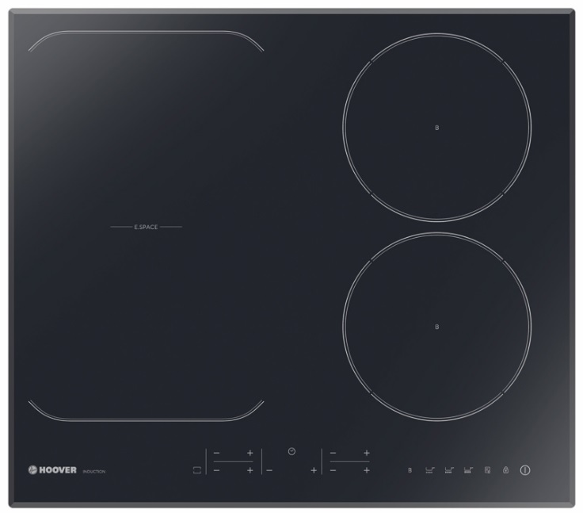
HIED430B Vestavná indukční deska šíře 60 cm 4 varné zóny, 2 Flexi zóny s plným pokrytím, Power Management, dotykové ovládání Slider, Booster
Hlavní vlastnosti
Počet varných zón 4
Celkový příkon (W) 7200
Jištění (A) 32
Varné zóny
2x Flexi zóna 220 x 200 mm 1800 (B3000) W
1x 200 mm 1800 (B3000) W
1x 140 mm 1400 (B2000) W
Flexi zóna s obdélníkovými induktory – plné pokrytí varné zóny
Power Management - možnost nastavit maximální příkon na 2,8kW, 3,5kW, 4,5kW, 5,2kW nebo 7,2kW. V případě nízkého jištění v domácnosti je tak možné připojení na 230V.
Funkce
Dotykové ovládání SLIDER
15 úrovní výkonu
Ukazatel zbytkového tepla
Booster (4x)
Bezpečnost
Bezpečnostní automatické vypnutí v případě dlouhodobé nečinnosti
Ochrana před přehřátím
7,2
kW
Celkový příkon
60 cm
Flexi zóna
s obdelníkovými induktory
TOUCH
CONTROL
Dotykové ovládání SLIDER
Možnost nastavení příkonu desky a připojení na 230V
POWER MANAGEMENT
BOOSTER
Okamžité zvýšení výkonu
Logistická data
Kód 33801705
EAN 8016361940178
Provedení Zkosené hrany
Rozměry výrobku v x š x h (mm) 60 x 590 x 520
Čistá váha výrobku (kg) 12
Rozměry balení v x š x h (mm) 135 x 675 x 725
Hmotnost s obalem (kg) 13

